Slide 1

A szellemi tulajdonjogok és a nyílt hozzáférés gyakorlata és jogi szabályozása Magyarországon dr. Nagy Balázs
Szellemi Tulajdon Nemzeti Hivatala
Szerzői Jogi Főosztály
Szerzői Jogi Hatósági Osztály

Slide 3
=

Slide 5
A gyakorlatban felmerülő és tisztázandó kérdéskörök
Az adott szellemi alkotás áll-e valamilyen szellemi tulajdonjogi oltalom alatt?
Az adott felhasználás engedélyköteles?
Hogyan és kitől lehet az engedélyt megszerezni, továbbadni?

Slide 6
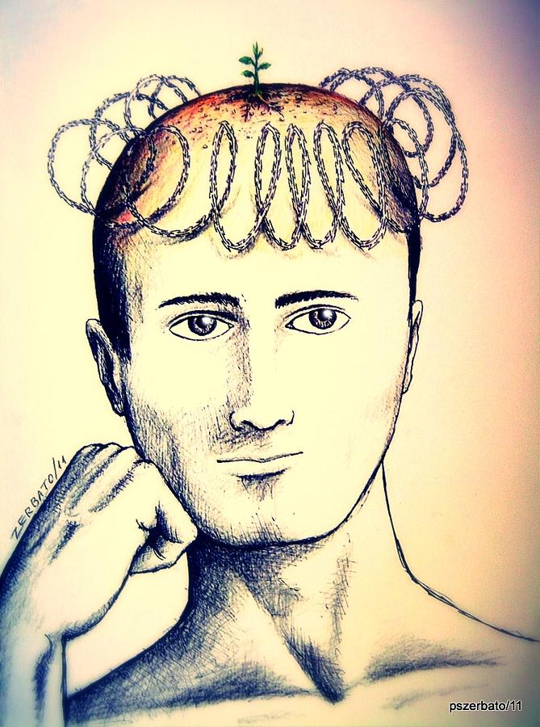
A szellemi tulajdonjog rendszere
Forrás: fineartamerica.com
Szerző: Paulo Zerbato

Slide 7
SZELLEMI TULAJDON
JOGA
IPARJOGVÉDELEM
vállalat- és árujelzők
műszaki alkotások oltalma
SZERZŐI JOG
szabadalmak
használati mintaoltalom
formatervezési minta
védjegyek

Slide 8

A szerzői jogvédelem célja
az alkotói munka megtérülésének biztosítása és a szerző alkotásához fűződő személyes jellegű jogainak védelme monopólium
ellenérdekű fél a társadalom műveket felhasználni kívánó többi tagja
CÉL: az egyensúly megteremtése

Slide 9

A szerzői jogi védelem tárgya és alanya
www.clipartpanda.com

Slide 10
A szerzői jog által védett művek
Két feltétel:
Irodalom/tudomány/művészet területén
létrehozott alkotás
Egyéni, eredeti jelleg – szubjektív értékítélet nem számít
Törvényi felsorolás – példálózó lista
A védelem nem függ mennyiségi, minőségi, esztétikai jellemzőktől!
Notes:
Egyszerű feladatmegoldásra szánt rutinprogram
A szoftver csatlakozó felületének alapját képező ötletre, elvre, elgondolásra, eljárásra, működési módszerre vagy matematikai műveletre a szerzői jogi védelem nem terjed ki
A szoftver és a hozzá tartozó dokumentáció, nem szűkíthető le a már meglévő programhoz tartozó dokumentációra, tényleges létrejötte nem előfeltétele a dokumentáció önálló szerzői jogi védelmének, a programfejlesztő folyamat egyes elkülöníthető szakaszai is létrehozhatnak oltalomban részesülő alkotásokat
Szoftver elsődleges rendeltetése funkció megvalósítása, de szerzői jog nem a funkcionakitását védi, hanem a szoftver megformáltságát, lehet rossz szoftver is
Szoftver esetén a szerzői jogi védelmet megalapozó mérce igen alacsonyan található
Font, Navitaire-easyjet eset

Slide 11
A szerzői jogi védelem tárgya minden esetben a gondolatok egyéni-eredeti formába öntése, nem maga az annak alapjául szolgáló tartalom.
SZJSZT 12/2009

Slide 12
A VÉDELEMBŐL KIZÁRT
folklór alkotás
ötlet, elv
eljárás
matematikai művelet
jogszabály, hatósági határozat, közlemény
jogszabállyal kötelezővé tett szabványok
sajtóközlemények alapjául szolgáló hírek
tények
Notes:
12
Doktori értekezés kettős természete – ügyirati funkciót tölt be, amíg nem a doktori fokozat megszerzéséig. Csak a minősítő szerv és a jelölt viszonyában nem minősül szerzői műnek.
Az értekezés a jelölt engedélye nélkül többszörözhető és terjeszthetőaz eljárás céljára. A szerzői jog tiszteletben tartása a disszertációk esetében is fennáll (ld. BH 1982. 90)
Szjt. 60/A. § (1) E törvény alkalmazásában adatbázis: önálló művek, adatok vagy egyéb tartalmi elemek valamely rendszer vagy módszer szerint elrendezett gyűjteménye, amelynek tartalmi elemeihez - számítástechnikai eszközökkel vagy bármely más módon - egyedileg hozzá lehet férni.

Slide 13
Szerzői jogi védelem keletkezése
szerzői mű létrejötte
szerzői jogi védelem
automatikus
nincs semmilyen formális követelmény
nincs szó „levédetésről”, nyilvántartásba vételről, ©

Slide 14

Adatbázisok speciális kapcsolódó jogi oltalma
Főszabály szerint az adatbázis előállítójának hozzájárulása szükséges ahhoz, hogy az adatbázis tartalmának egészét vagy jelentős részét más
kimásolja vagy
a nyilvánosság számára hozzáférhetővé tegye.
A védelem időtartama az adatbázis nyilvánosságra hozatalától / elkészítésétől számított 15 év.
beyondplm.com

Slide 15

A szerzői jogi védelem tartalma
Forrás: www.flickr.com
Szerző: Horia Varlan

Slide 16

Személyhez fűződő jogok
A szerző személyhez fűződő jogai:
brandtwist.com
A mű nyilvánosságra hozatala
A szerző nevének feltüntetése
A mű egységének védelme

Slide 17

Vagyoni jogok
A szerzői jogi törvény alapján a szerzőnek kizárólagos joga van a mű egészének vagy valamely azonosítható részének bármilyen felhasználására és minden egyes felhasználás engedélyezésére.
Ilyen felhasználás lehet pl. a mű:
Többszörözése
Átdolgozása
Előadása
Terjesztése
Nyilvánossághoz közvetítése
www.spyghana.com

Slide 18
Szerzői jogok feletti rendelkezési jog
Személyhez f. jogok
Vagyoni jogok
Nem forgalomképes, nem lehet róla lemondani
Kivétel az átruházási tilalom alól: pl. munkaviszony
Nem forgalomképes, nem lehet róla lemondani

Slide 19
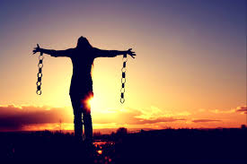
Nyílt hozzáférés másként: A szerzői jog korlátai
Forrás: lindseybuchmann.blogspot.com
Szerző: Lindsey Buchmann
Notes:
19
A szerzői jogvédelem legfontosabb korlátai: - védelmi idő - szabad felhasználás

Slide 20
VÉDELMI IDŐ
atomzsir.hu
A szerzői jogok a szerző életében és halálától számított hetven éven át részesülnek védelemben.

Slide 21
SZABAD FELHASZNÁLÁS
ÁTVÉTEL
IDÉZÉS
Oktatási cél: ha az óvodai nevelésben, az általános iskolai, középiskolai, szakmunkásképző iskolai, szakiskolai oktatásban, az alapfokú művészetoktatásban vagy a felsőoktatásról szóló törvény hatálya alá tartozó felsőfokú oktatásban a tantervnek, illetve a képzési követelményeknek megfelelően valósul meg a felhasználás
MÁSOLÁS
INTÉZMÉNYI
FELHASZNÁLÁSOK
Notes:
21

Slide 22

Munkaviszonyban létrehozott művek
Eltérő megállapodás hiányában,
a mű átadásával
a vagyoni jogokat
a szerző jogutódjaként a munkáltató szerzi meg,
ha a mű elkészítése a szerző munkaviszonyból folyó kötelessége (munkakör, feladatkör leírás, kinevezés, egyéb okiratok, körülmények).
pubs.acs.org

Slide 23

A (nyílt) felhasználás engedélyezése
Forrás: www.technicolor.com
Notes:
23
A szerzői jogvédelem legfontosabb korlátai: - védelmi idő - szabad felhasználás

Slide 24
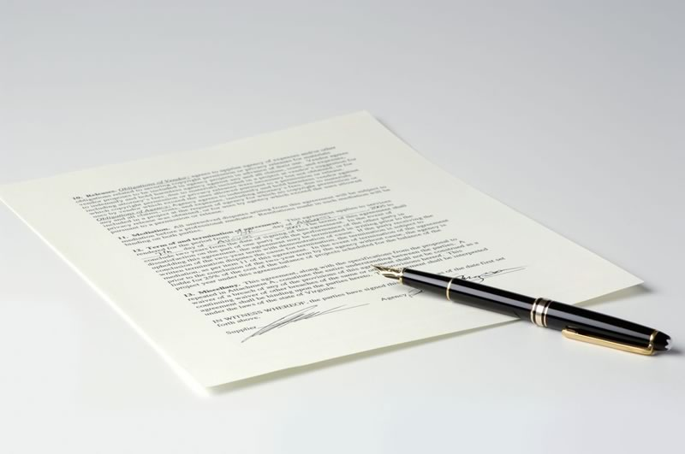
A felhasználási szerződés
nyilasz.hu

Slide 25

Felhasználási szerződések
Főszabály: írásbeli forma
A felek eltérhetnek a törvénytől, ha az eltérés nem tilos
A felhasználásért díj illeti meg a szerzőt
Szerző számára kedvezőbb értelmezés
Csak kifejezett kikötés esetén:
… kizárólagos a felhasználási engedély (kivéve kiadói szerződésnél)
… terjed ki az engedély a mű átdolgozására
… adhat a felhasználó harmadik személynek felhasználási engedélyt
copyright.curtin.edu.au

Slide 26

Nevesített szerződéstípus
A kiadói szerződés
Szerző
A művet a kiadó rendelkezésére bocsátja
Jogosult a művet kiadni (többszörözni és terjeszteni)
Jogdíjat köteles fizetni
Kiadó
Kiadói jog: Forgalomba hozatal + kiadás joga (többszörözés, terjesztés – de e-book csak külön kikötés esetén)
Kizárólagos
Illusztráció alkalmazása irodalmi műnél a szerző engedélyéhez kötött

Slide 27
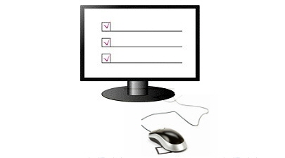
Online felhasználási szerződéskötés problematikája
Írásbeliség?
Alkalmazandó jog?
Jogszavatosság?
portal.hud.gov

Slide 28
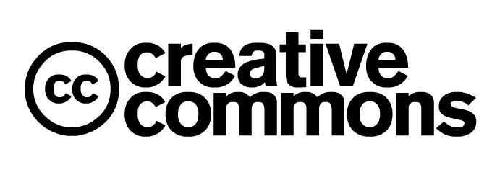
Alternatív engedélyezési modellek

Slide 29
 | Attribution | Nevezd meg! |  | Fel kell tüntetni információkat a szerzőről
 | Noncommercial | Ne add el! |  | A mű nem használható fel kereskedelmi célokra.
 | No Derivative Works | Ne változtasd! |  | A mű nem módosítható és nem készíthető belőle átdolgozás, származékos mű.
 | Share Alike | Így add tovább! |  | A mű egyező, vagy csereszabatos licenc alatt terjeszthető.
A cc licencek korlátozó feltételei
http://hu.wikipedia.org/wiki/CC

Slide 30

OPEN DEFINITION A NYITOTT TUDÁS
Feltételei különösen:
a mű szabadon hozzáférhető
a mű szabadon továbbterjeszthető, újrahasznosítható
Megengedett korlátozások például:
szerző nevének feltüntetése
megegyező licensz-feltételekkel való továbbadás
Ha a mű szerzői jogi védelem alatt áll, és nincs alkalmazható szabad felhasználási eset, a felhasználás akkor jogszerű, ha erre a felhasználó a jogszabályoknak megfelelő engedéllyel rendelkezik.

Slide 31

„COPYLEFT” licensz
A mű szabadon felhasználható azzal, hogy a felhasználással létrehozott származékos művek további szabad felhasználását is engedélyezni kell.
Ez is egy felhasználási engedély, nem tekinthető jogról való lemondásnak!

Slide 32
Következtetések
A nyílt hozzáférhetőség nem érinti a szerzői jogi védelmet
Elengedhetetlen az adott műre vonatkozó licensz-feltételek alapos áttanulmányozása
A különböző forrásokból származó művek felhasználása esetén fokozott körültekintés szükséges

Slide 33
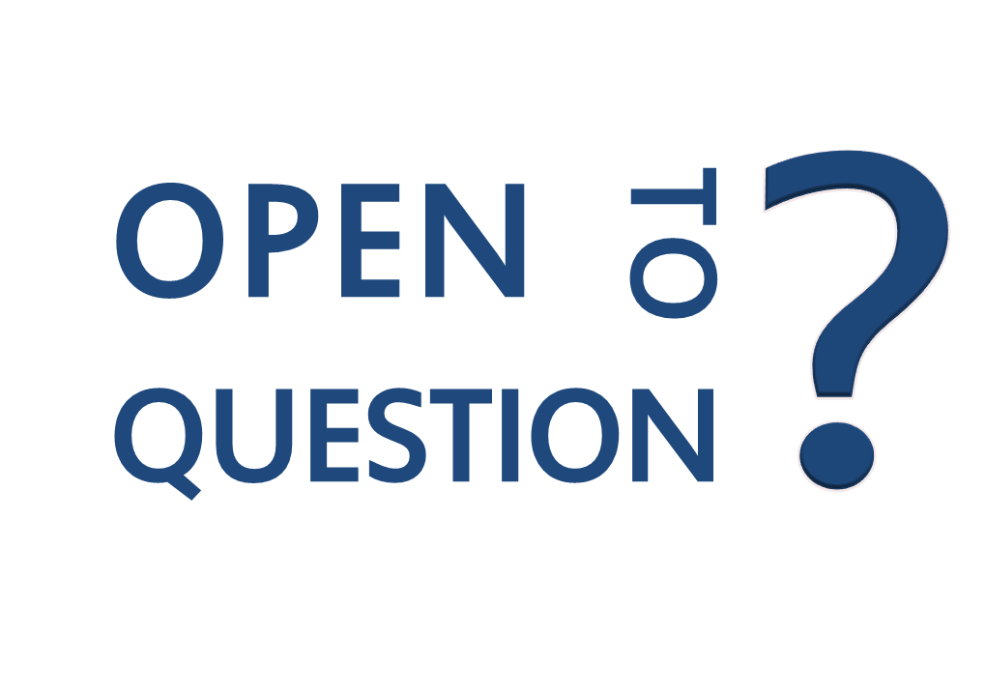

Slide 34
Köszönöm a figyelmüket!
Szellemi Tulajdon Nemzeti Hivatala
Szerzői Jogi Főosztály
Szerzői Jogi Hatósági Osztály
balazs.nagy@hipo.gov.hu

